Slide 1











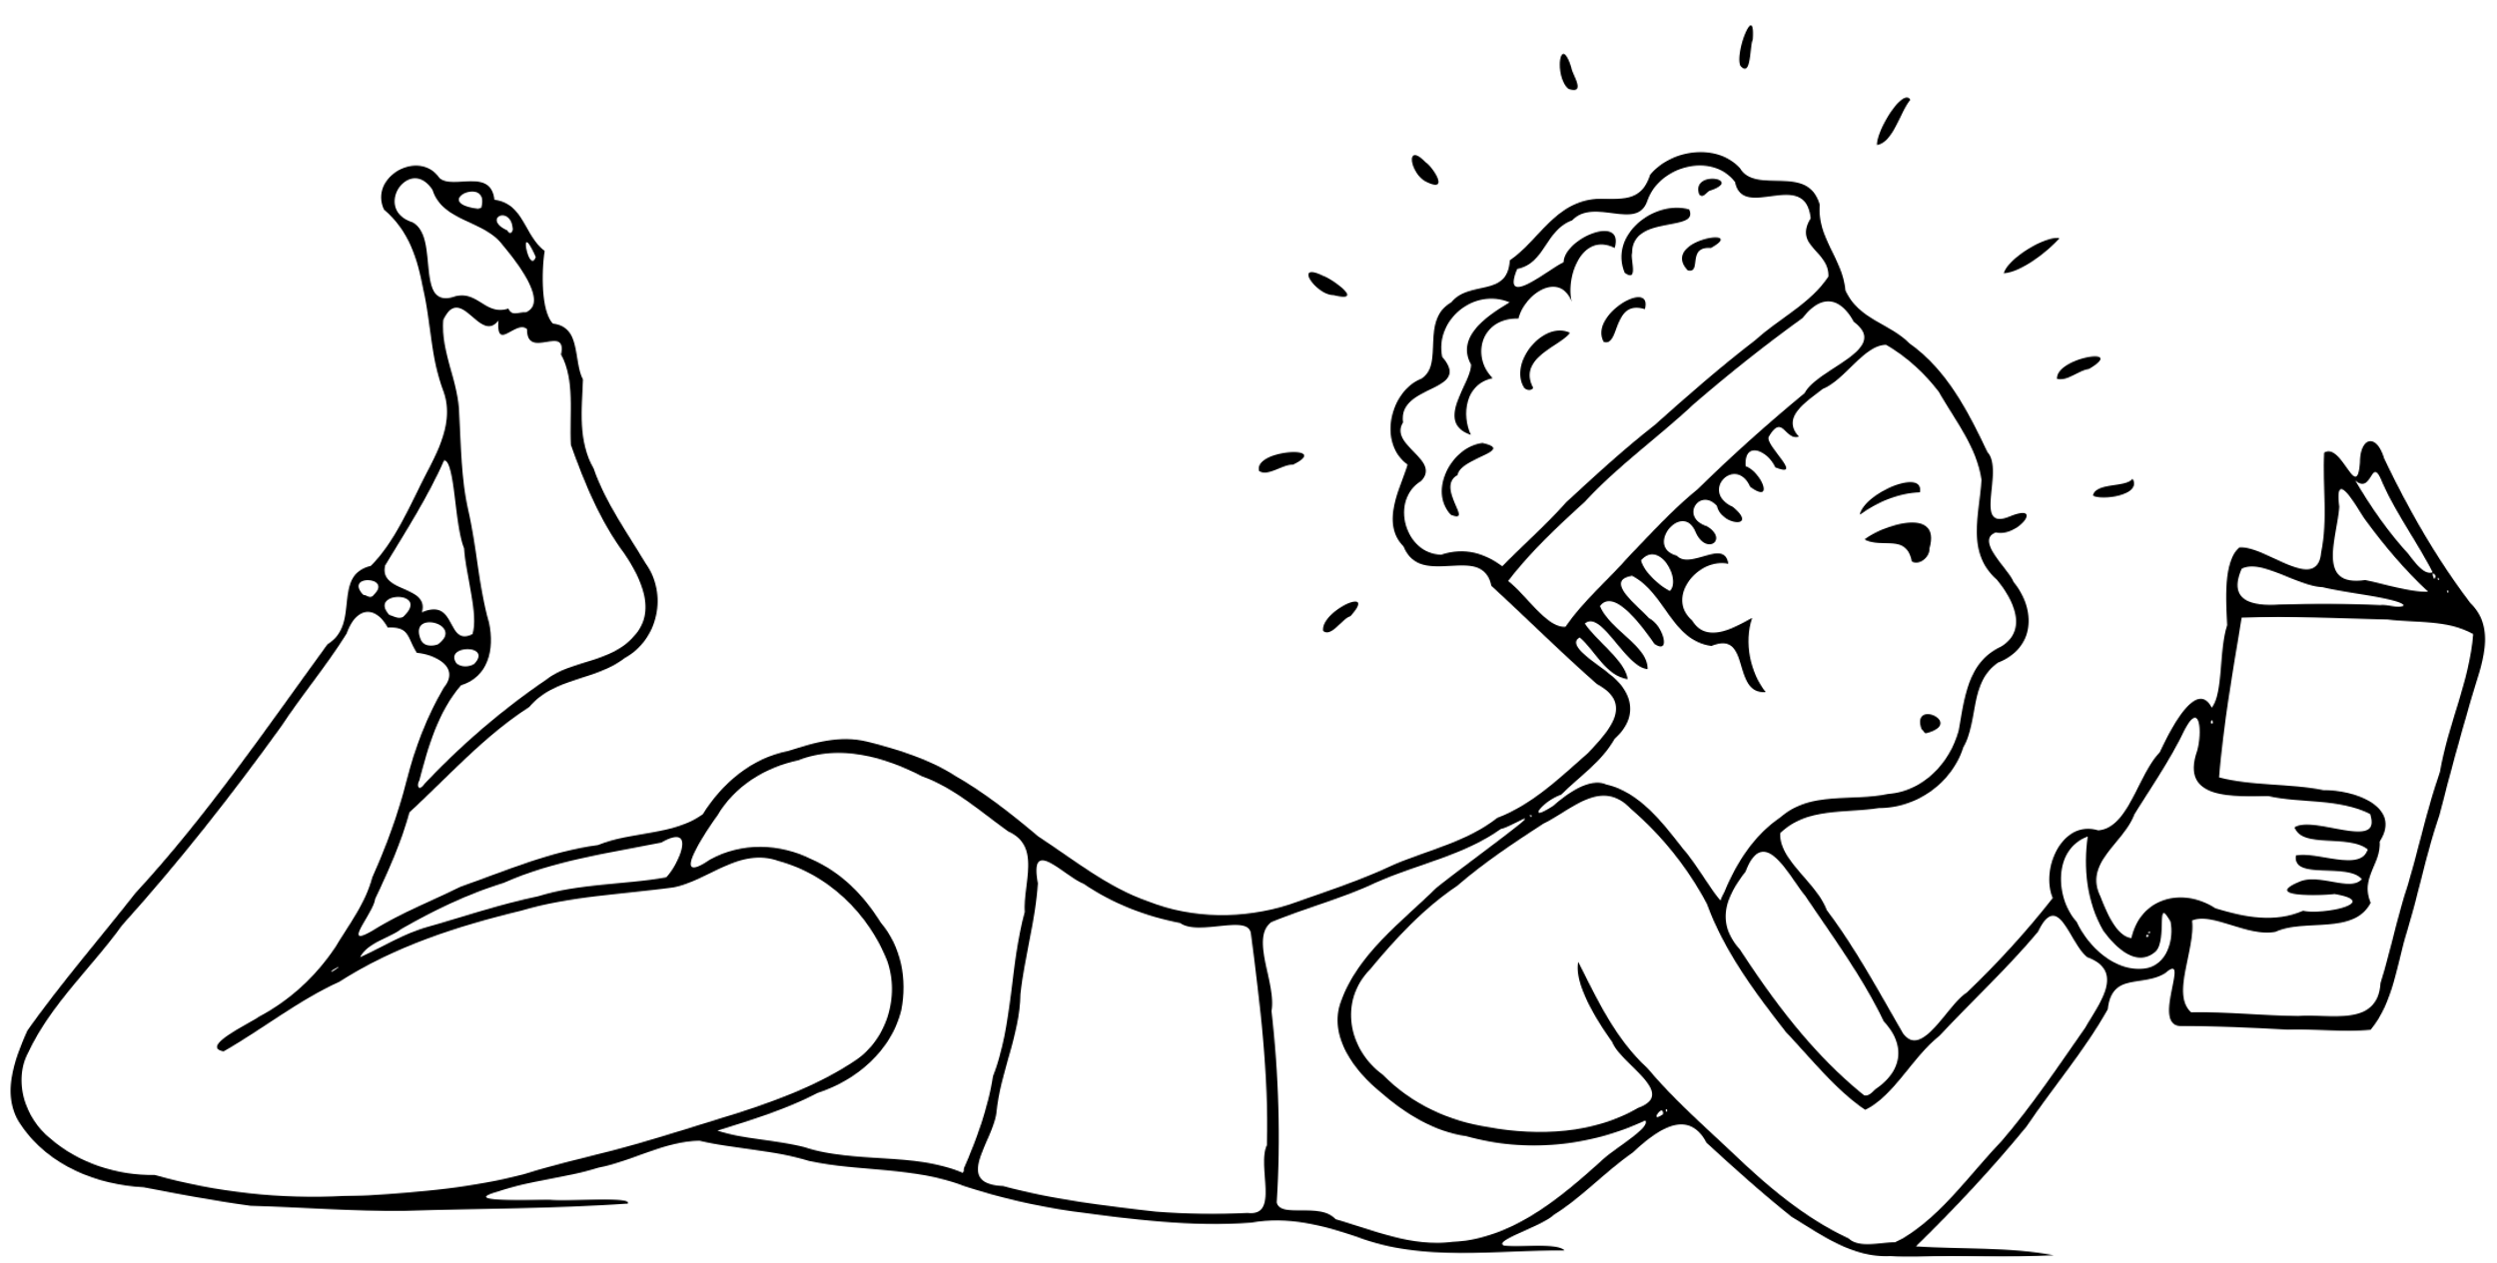

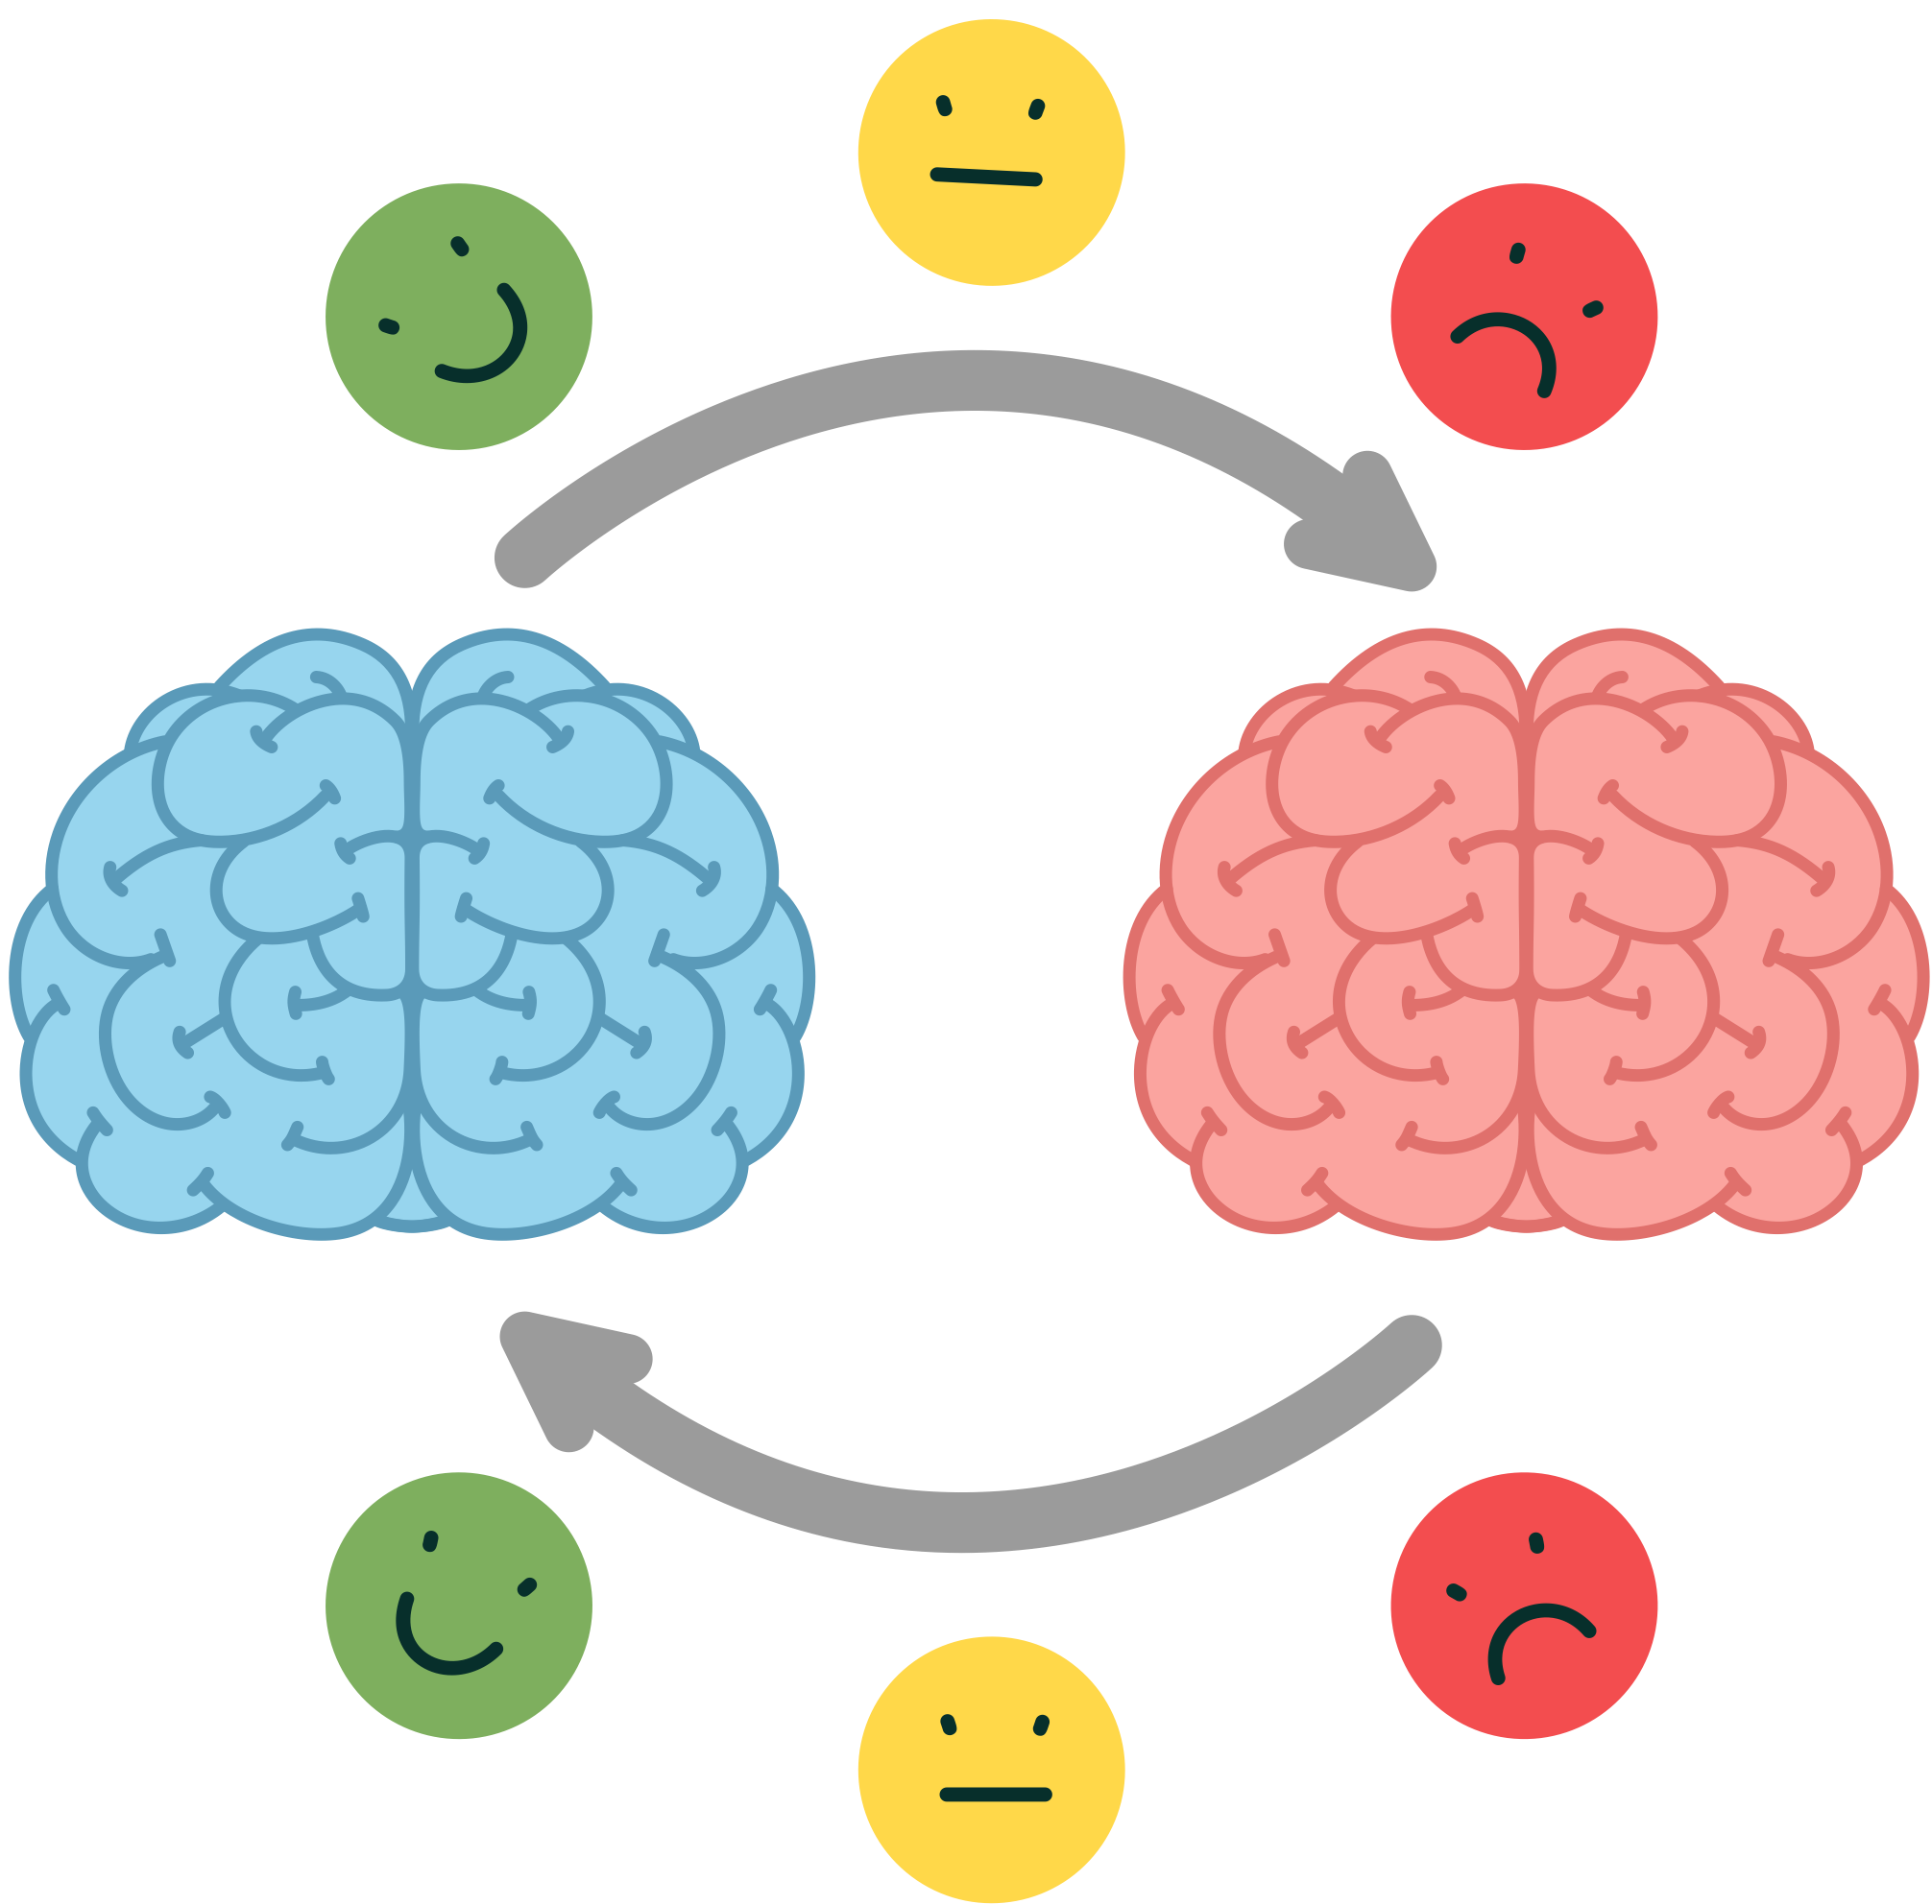




KÖRPER/GESUNDHEIT
NEUE GEWOHNHEITEN
MEINE ZIELE
MEINE ZIELE
MEINE ZIELE
FAMILIE / FREUNDSCHAFTEN
MEINE AFFIRMATION
STUDIUM / KARRIERE
REISEN / FREIZEIT
MEINE ZIELE
.............
MEINE ZIELE
WERTE
JAHRES ZIEL
GLAUBENSSÄTZE
GEFÜHLE
EMOTIONALE FITNESS
MEINE ZIELE
ORGANISATION /ZEIT
MEINE ZIELE
ACHTSAMKEIT /
SELBSTLIEBE
MEINE ZIELE
emma von bergenspitz

Slide 2
MEINE ZIELE
MEINE ZIELE
MEINE ZIELE
MEINE AFFIRMATION
MEINE ZIELE
.............
MEINE ZIELE
WERTE
JAHRES ZIEL
GLAUBENSSÄTZE
GEFÜHLE
MEINE ZIELE
MEINE ZIELE
MEINE ZIELE
emma von bergenspitz

